Slide 1

快樂似神仙一麥當勞消費行為研究
科別：流通管理科
班級：三年十一組
作者：吳俊穎、李瑞賢、呂佳穎
指導老師：盧慈慧
完成日期：104.04.27

Slide 2
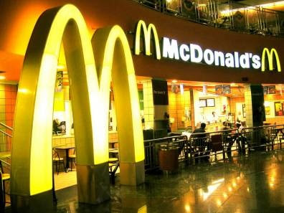
研究動機
麥當勞在全球的分店已突破一萬家，是大家的最愛。
麥當勞厲害之處，方便、出餐效率快、選擇多，因時間不同推出促銷活動，而達到消費目的。
以問卷方式調查消費者對於麥當勞的滿意度。

Slide 3
研究目的
了解麥當勞的背景、歷史、
經營與理念
探討麥當勞SWOT及行銷4P分析
，了解麥當勞的行銷策略
透過問卷瞭解顧客對麥當勞的消費滿意度
將研究結果提供給麥當勞做以參考

Slide 4
研究方法
實地觀察法
問卷調查法
文獻分析法
透過報章雜誌、書籍與網站蒐集麥當勞的相關資料，並加以統整分析。
實地觀察麥當勞營業狀況店內設備及擺設
問卷設計及發放並分析結果

Slide 5
研究流程
討論並決定主題
問卷整理及分析
討 論 確 定 研 究 方 法
SWO T 及矩陣策略分析
問卷設計及發放
研究目的與動機
蒐集探討文獻資料
4P
分
析
結論與建議

Slide 6
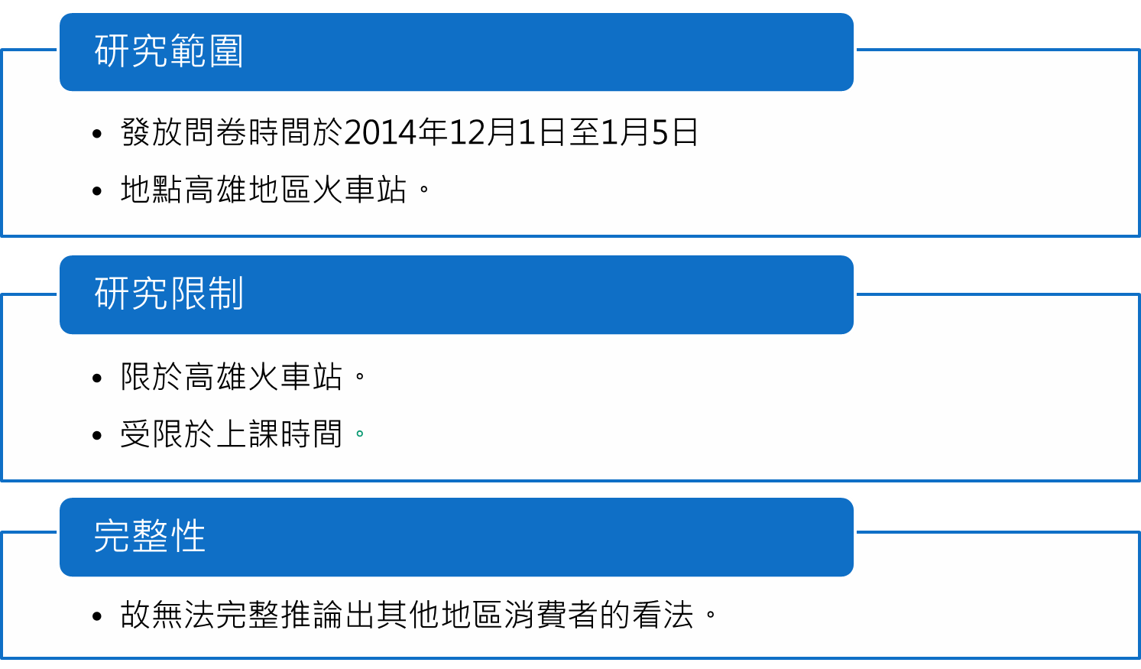
研究範圍與限制

Slide 7

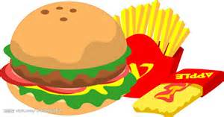
企業介紹
麥當勞主要售賣速食類之快餐食品。
是全球餐飲業知名度最高的品牌，是首間和最大的跨國快餐連鎖店。

Slide 8

經營理念及特色
理念：1. 信守對顧客的承諾100％
2. 達成顧客滿意與Q.S.C.&V.
（品質、服務、衛生與價值）
特色：1. 24小時不打烊。
2. 24小時歡樂送，隨叫即送。
3. 食品物美價廉。
4. 麥當勞管理層面較好，流動率不高。

Slide 9
4P分析
產品策略
產品多樣化
價格策略
統一定價
推廣策略
通路策略
全台大約760家分店其中為北部最多
報章雜誌
網路
口味差異化
優惠促銷
電視廣告

Slide 10
SWOT分析
優 勢
機 會
在市區或校區增加分店
產品創新
威 脅
消費者口味多變
肯德基炸雞桶暢銷
劣 勢
資金雄厚
分店多市佔率高
有優秀的管理層
價格小高
競爭者多顧客被分散
國民健康意勢漸漸抬頭
競爭者增加

Slide 11

問卷分析
問卷發放時間:2014年12月1日至1月5日
發放對象:150位消費者
發放份數:經篩選後140份有效問卷，10份無效問卷
問卷主要針對高雄地區消費者對於麥當勞的滿意度調查。

Slide 12
受訪者基本資料
性別 | 男 49% 女51%
年齡 | 15以下(含) 3% 16-25 37% 26-35 26% 36-45 22% 46-55 11% 56以上(含) 1%
職業 | 軍公教 10% 上班族 24% 服務業 24% 濃林 0% 家管 5% 學生 27% 其他 10%

Slide 13
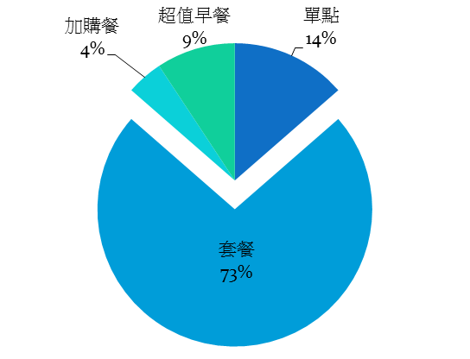
消費行為
消費者較常點選產品為套餐類較多
大多數消費者認為產品定價稍高，需改進
套餐類
最多

Slide 14
 | 消費者重要性
 | 非常不重要 (1) | 不重要 (2) | 沒意見 (3) | 重要 (4) | 非常重要 (5) | 平均
產品價格 | 0 | 9 | 28 | 44 | 57 | 4.02
產品品質 | 0 | 0 | 15 | 75 | 49 | 4.21
環境整潔 | 0 | 5 | 28 | 45 | 61 | 4.14
裝潢與氣氛 | 0 | 10 | 61 | 48 | 21 | 3.57
促銷活動 | 0 | 15 | 54 | 56 | 15 | 3.51
結帳速度 | 0 | 1 | 10 | 53 | 76 | 4.46
服務態度 | 0 | 0 | 8 | 56 | 76 | 4.49
問題處理 | 0 | 0 | 33 | 60 | 47 | 4.1
整體而言 | 4 | 0 | 22 | 69 | 45 | 4.08

Slide 15
 | 消費者滿意度
 | 非常不滿意 (1) | 不滿意 (2) | 沒意見 (3) | 滿意 (4) | 非常滿意 (5) | 平均
產品價格 | 0 | 0 | 44 | 38 | 16 | 2.6
產品品質 | 0 | 5 | 29 | 83 | 23 | 3.89
環境整潔 | 0 | 10 | 37 | 69 | 24 | 3.76
裝潢與氣氛 | 0 | 3 | 59 | 66 | 12 | 3.62
促銷活動 | 0 | 16 | 65 | 43 | 16 | 3.42
結帳速度 | 0 | 14 | 32 | 68 | 20 | 3.54
服務態度 | 0 | 5 | 26 | 76 | 31 | 3.91
問題處理 | 1 | 6 | 41 | 66 | 24 | 3.71
整體而言 | 0 | 2 | 33 | 73 | 29 | 3.89

Slide 16
消費者忠誠度
持續消費意願
談及時，持正面意見
向他人推薦

Slide 17
結論
消費者認知
消費行為
滿意度
提供餐點上的服務及硬體上的使用讓消費者完全融入我們的生活圈
物超所值的感受，讓消費者體會到麥當勞的效率與方便性。
整體效率環境消費者都是保持正向的，但是消費者仍認為產品價位頗高，需要改善。
忠誠度
大多數的人還是偶爾才會到麥當勞消費，麥當勞也有用其他方式來彌補這點，用多種方式吸引消費者來消費。

Slide 18
建議
在未來的展望是充滿計劃性的藍圖，麥當勞總是可以在每個時間點順應潮流，鎖定不同顧客族群，創造新客源。
可鎖定ｉ世代為服務對象，將產品、服務與賣場也將跟著改變，以符合世代的需求。

